Slide 1
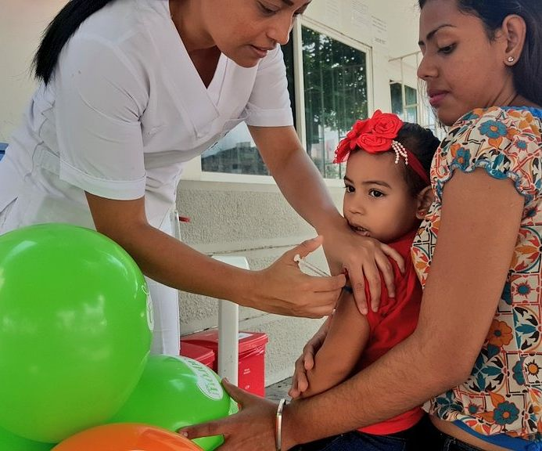
VACUNACIÓN EN POBLACIÓN INFANTIL CON ESQUEMA INCOMPLETO

Slide 2
Cuando hay retrasos en el esquema de vacunación, este nunca se debe reiniciar; lo importante es revisar el número total de dosis que se haya aplicado el usuario y continuar con el esquema.
Casos de niños sin carné o sin información del esquema de vacunación: realizar la búsqueda del antecedente vacunal en las diferentes fuentes de información disponibles
En los casos en los que no hay ninguna prueba documentada de las vacunas, debe considerarse como susceptible y se aplicarán todas las vacunas para la edad.

Slide 3
Esquemas de vacunación para completarse en poblaciones susceptibles corresponden a:
Población infantil menor de 12 meses
Esquema incompleto o tardío se le debe iniciar o continuar el esquema, conservando el intervalo de 8 semanas según su antecedente vacunal.

Slide 4
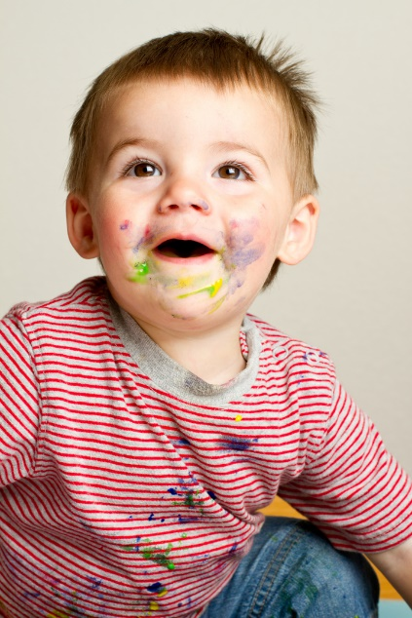
Población infantil de 12 a 23 meses sin antecedente vacunal o con esquema de vacunación incompleto
Una dosis de vacuna BCG si pertenece a población indígena o rural dispersa.
Tres dosis de vacuna contra la poliomielitis, con intervalo de 4 semanas, primera dosis VIP, segundas y terceras con VOP o VIP según indicación.
Una dosis de vacuna pentavalente. Se completa con:
Dos dosis de vacuna contra DPT con intervalo de 4 semanas.
Dos dosis de vacuna contra la hepatitis B con intervalo de 4 semanas.

Slide 5
Población infantil de 12 a 23 meses sin antecedente vacunal o con esquema de vacunación incompleto
Una dosis de vacuna triple viral (SRP).
Una dosis de vacuna contra la fiebre amarilla.
Una dosis de vacuna contra la hepatitis A.
Dos dosis de vacuna antineumocócica conjugada, con intervalo de 8 semanas.
Dos dosis de vacuna contra la influenza estacional, con intervalo de 4 semanas.
Una dosis de vacuna contra la varicela (si nació después del 1º de julio de 2014).

Slide 6
Población infantil de 12 a 23 meses sin antecedente vacunal o con esquema de vacunación incompleto
Niños y niñas con esquema de vacunación incompleto se les debe continuar y completar el esquema según sea el caso.
De 12 a 23 meses solo se requiere una dosis de vacuna contra Hib; si ya se tiene una dosis previa, se completa el esquema con vacuna contra DPT y vacuna contra la HB, con intervalo de 4 semanas.
Deben recibir el primer refuerzo de VOP y vacuna contra DPT un año después de la aplicación de las terceras dosis y citar para el segundo refuerzo a los 5 años de edad.

Slide 7
Población infantil de 2 a 5 años sin antecedente vacunal o con esquema de vacunación incompleto
Una dosis de vacuna BCG si pertenece a población indígena o rural dispersa.
Tres dosis de vacuna contra la poliomielitis, con intervalo de 4 semanas, primera dosis VIP, segundas y terceras con VOP o VIP según indicación.
Tres dosis de vacuna contra DPT con intervalo de 4 semanas. Completar esquema con los dos refuerzos respectivos contra DPT o Td pediátrico según sea el caso.

Slide 8
Población infantil de 2 a 5 años sin antecedente vacunal o con esquema de vacunación incompleto
Tres dosis de vacuna contra la hepatitis B con intervalo de 4 semanas.
Una dosis de vacuna triple viral (SRP) y refuerzo a los 5 años de edad.
Una dosis de vacuna contra la fiebre amarilla.
Una dosis de vacuna contra la hepatitis A (si nació después del 1º de enero de 2012).
Una dosis de vacuna antineumocócica conjugada.
Una dosis de vacuna contra la varicela y un refuerzo a los 5 años de edad (para los nacidos después del 1º de julio de 2014).

Slide 9
Población infantil de 2 a 5 años sin antecedente vacunal o con esquema de vacunación incompleto
Importante mencionar que:
A partir de los 2 años no se requiere dosis de vacuna contra Hib (contenida en la pentavalente).
El intervalo mínimo requerido entre dosis debe ser de 4 semanas.
El primer refuerzo con vacuna contra la poliomielitis y DPT se debe aplicar al año de la tercera dosis de estas mismas vacunas y el segundo refuerzo a los 5 años, 11 meses y 29 días de edad.

Slide 10
Población infantil de 6 años en adelante sin antecedente vacunal o con esquema de vacunación incompleto
Continuar y completar el esquema primario de vacunación según sea el caso:
Tres dosis de vacuna contra la poliomielitis con intervalo de 4 semanas, primera dosis con VIP, segundas y terceras con VOP o VIP según indicación.
Tres dosis de vacuna contra TDaP (únicamente: 6 años a 6 años, 11 meses y 29 días de edad) o Td (a partir de los 7 años) o TD (casos de reacciones a dosis previas de DPT de células enteras o acelulares) con intervalo de 4 semanas.
Una dosis de vacuna triple viral (SRP) hasta los 17 años de edad.
Una dosis de vacuna contra la fiebre amarilla.

Slide 11
Carné de vacunación
Contiene el registro completo de las vacunas recibidas; su diligenciamiento y entrega es de responsabilidad de la IPS de vacunación.
El uso del carné de salud infantil en el sistema de salud mediante la Resolución del Ministerio de Salud 1535 de 2002.
A nivel nacional se cuenta con un carné único de vacunación infantil, un carné único de vacunación del adulto y el certificado internacional de vacunación.
Cuando se encuentre en mal estado, se recomienda hacer uno nuevo, transcribiendo toda la información existente como ‘fiel copia del original’.

Slide 12
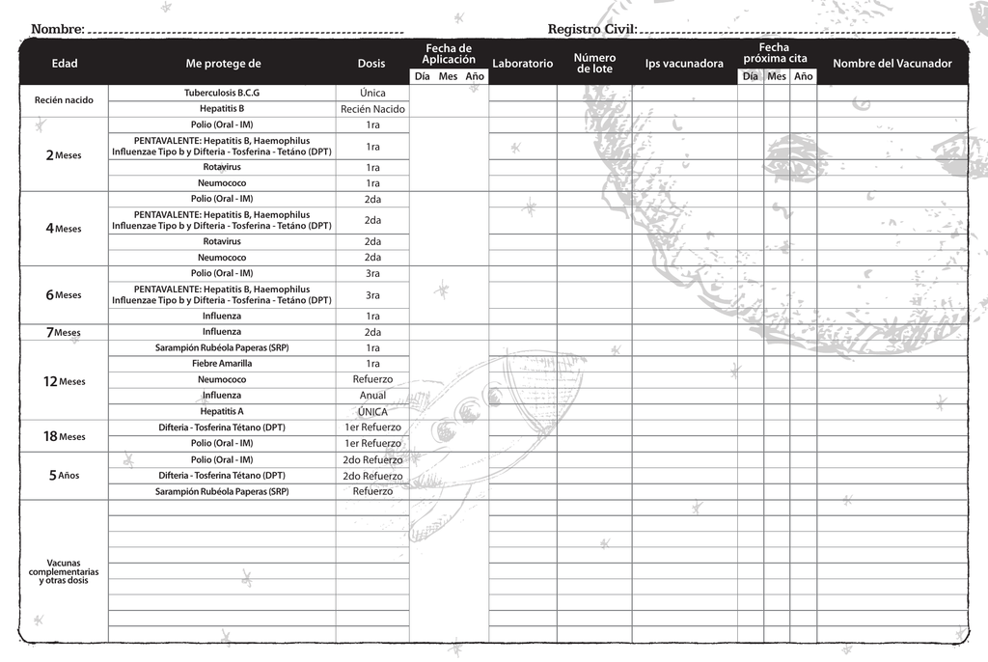

Slide 13
Realizado por:
Edna Carolina Esteban Lizcano
Estudiante IX nivel Escuela de Enfermería UIS
Realizado por:
Edna Carolina Esteban Lizcano
Estudiante IX nivel Escuela de Enfermería UIS
Enfermería y sociedad I
I Semestre académico 2020

